Slide 1
2024-2030年全球与中国珠光材料市场供需现状及投资商机研究报告
【对接人员】：张 炜
【修订日期】：2024年7月
《撰写单位》：【智信中科研究网】
《报告格式》 : 【word文本+电子版+定制光盘】
【注：内容省略，查看全文搜索智信中科研究网联系专员】
《客服Q Q》 : 【170179575】
《24 h专线》：【18311257565 18051608123 】
《全天邮箱》：【zxzkiti@163.com】
免费售后服务一年，具体内容及订购流程欢迎咨询客服人员

Slide 2
目录
01.
目录
02.
报告目录
03.
珠光材料市场概述
04.
全球珠光材料总体规模分析
05.
全球与中国主要厂商市场份额分析
06.
全球珠光材料主要地区分析

Slide 3
目录
07.
全球珠光材料主要生产商分析
08.
不同产品类型珠光材料分析
09.
不同应用珠光材料分析
10.
上游原料及下游市场分析
11.
行业发展机遇和风险分析
12.
免责声明

Slide 4
2023年全球珠光材料市场销售额达到了13亿美元，预计2030年将达到18亿美元，年复合增长率（CAGR）为4.3%（2024-2030）。地区层面来看，中国市场在过去几年变化较快，2023年市场规模为 百万美元，约占全球的 %，预计2030年将达到 百万美元，届时全球占比将达到 %。
消费层面来说，目前 地区是全球最大的消费市场，2023年占有 %的市场份额，之后是 和 ，分别占有 %和 %。预计未来几年， 地区增长最快，2024-2030期间CAGR大约为 %。
生产端来看，北美和欧洲是最大的两个生产地区，2023年分别占有 %和 %的市场份额，预计未来几年， 地区将保持最快增速，预计2030年份额将达到 %。
从产品类型方面来看，化妆品级占有重要地位，预计2030年份额将达到 %。同时就应用来看，汽车行业在2023年份额大约是 %，未来几年CAGR大约为 %

Slide 5
01
02
从生产商来说，全球范围内，珠光材料核心厂商主要包括Merck KGaA、BASF、Altana、Kuncai Material Technologies和DIC Corporation等。2023年，全球第一梯队厂商主要有Merck KGaA、BASF、Altana和Kuncai Material Technologies，第一梯队占有大约 %的市场份额；第二梯队厂商有DIC Corporation、Ruicheng New Materials、Volor Pearl Pigment和CQV等，共占有 %份额。
本报告研究全球与中国市场珠光材料的产能、产量、销量、销售额、价格及未来趋势。重点分析全球与中国市场的主要厂商产品特点、产品规格、价格、销量、销售收入及全球和中国市场主要生产商的市场份额。历史数据为2019至2023年，预测数据为2024至2030年。

Slide 6



主要厂商包括
Merck KGaA

Slide 7

BASF
Altana
Kuncai Material Technologies
DIC Corporation

Slide 8




Ruicheng New Materials
Volor Pearl Pigment
CQV
Guangxi Chesir Pearl Material

Slide 9

01
RIKA Technology
02
Nihon Koken Kogyo
03
YAYANG Global
04
Zhejiang Angel New Materials

Slide 10
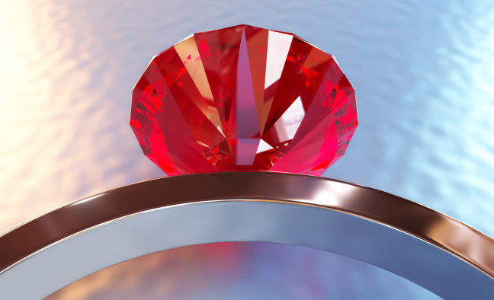



NO.1
NO.2
NO.3
NO.4
Yipin Pigments
Hebei Oxen New Materials
Kolortek
ISuo Chem

Slide 11
Nanyang LingBao
Longhua Pearl Lustre Pigments
Yortay Fine Chemicals
Leio Industrial

Slide 12
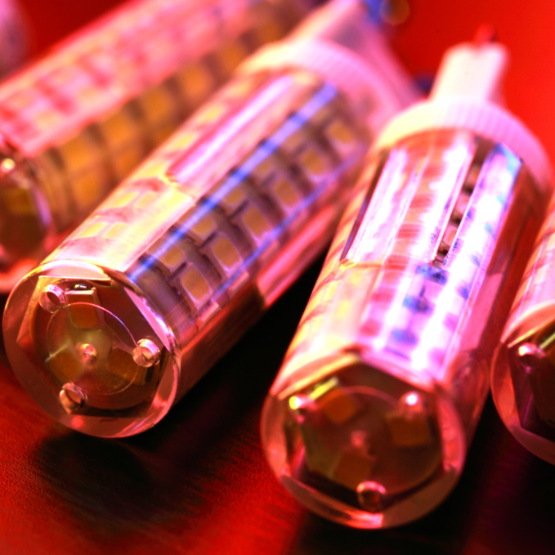



NO.01
NO. 02
NO. 03
NO. 04
Pritty Pearlescent Pigments
Geotech International B.V.
按照不同产品类型，包括如下几个类别
工业级

Slide 13
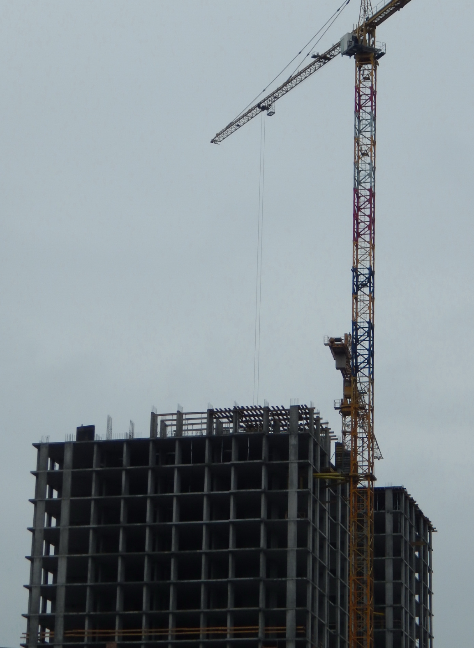
01
02
化妆品级
按照不同应用，主要包括如下几个方面
03
04
汽车行业
建筑施工

Slide 14
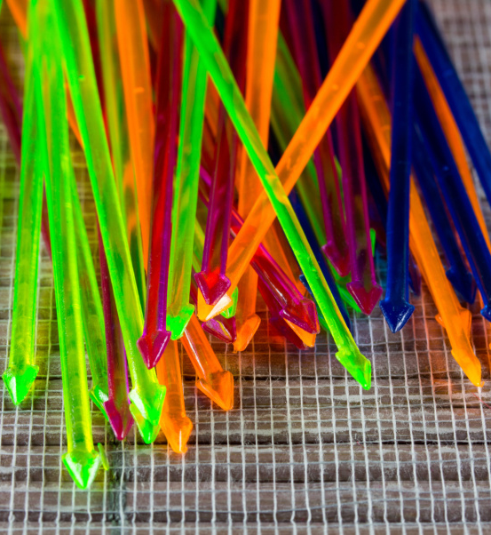
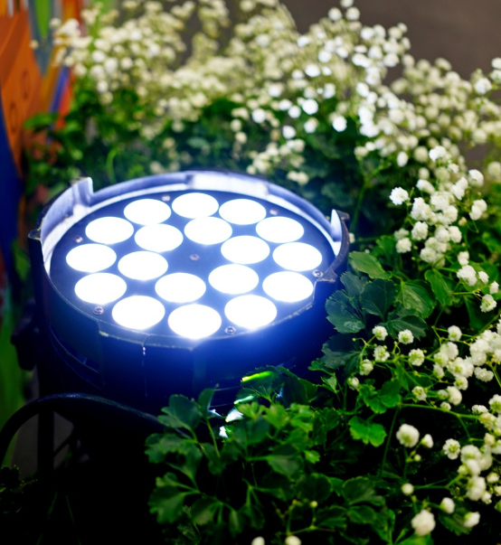

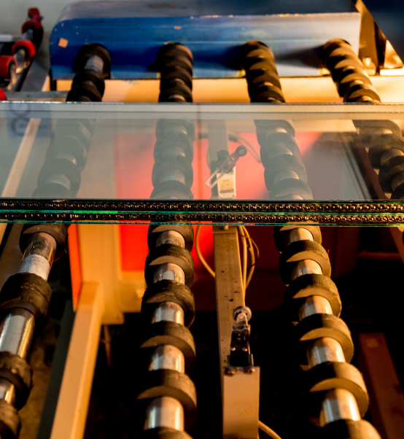
塑料
皮革
02
04
01
03
印刷
化妆品和个人护理

Slide 15

Step 01
Step 02
Step 03
Step 04
其他
重点关注如下几个地区
北美
欧洲

Slide 16


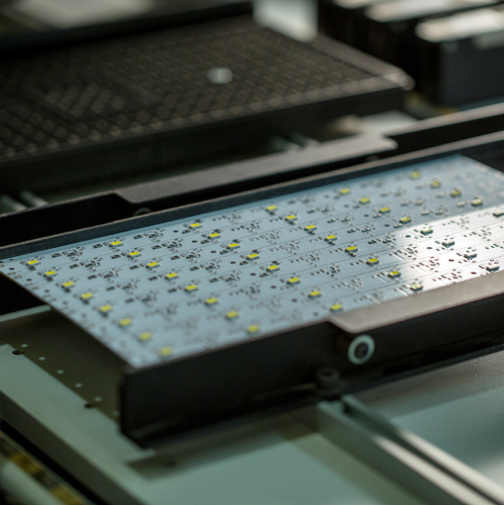
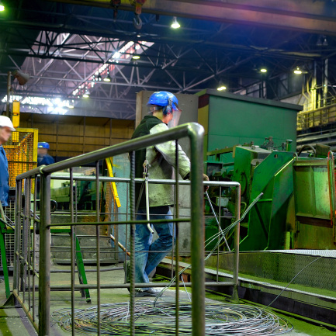
中国
日本
东南亚
印度

Slide 17
2025
第3章：全球范围内珠光材料主要厂商竞争分析，主要包括珠光材料产能、产量、销量、收入、市场份额、价格、产地及行业集中度分析
2024
第2章：全球总体规模（产能、产量、销量、需求量、销售收入等数据，2019-2030年）
2023
第1章：报告统计范围、产品细分及主要的下游市场，行业背景、发展历史、现状及趋势等
2022
本文正文共10章，各章节主要内容如下

Slide 18
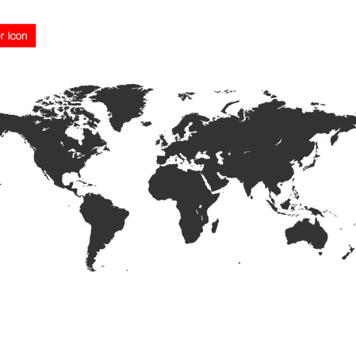

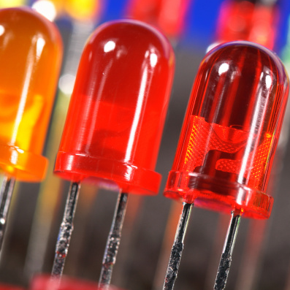
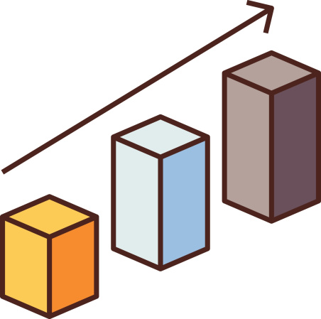
第4章
第5章
全球珠光材料主要地区分析，包括销量、销售收入等
全球珠光材料主要厂商基本情况介绍，包括公司简介、珠光材料产品型号、销量、收入、价格及最新动态等
第6章
第7章
全球不同产品类型珠光材料销量、收入、价格及份额等
全球不同应用珠光材料销量、收入、价格及份额等

Slide 19

第8章：产业链、上下游分析、销售渠道分析等
第9章：行业动态、增长驱动因素、发展机遇、有利因素、不利及阻碍因素、行业政策等
第10章：报告结论
标题

Slide 20
1.1 产品定义及统计范围
1.2 按照不同产品类型，珠光材料主要可以分为如下几个类别
1.2.1 全球不同产品类型珠光材料销售额增长趋势2019 VS 2023 VS 2030
1.2.2 工业级
1.2.3 化妆品级
01
02
03
04
05

Slide 21
1.3.1 全球不同应用珠光材料销售额增长趋势2019 VS 2023 VS 2030
1.3.3 建筑施工
1.3 从不同应用，珠光材料主要包括如下几个方面
1.3.2 汽车行业
1.3.4 印刷

Slide 22
1.3.5 塑料
01
02
1.3.8 其他
1.3.6 化妆品和个人护理
04
05
1.4 珠光材料行业背景、发展历史、现状及趋势
03
1.3.7 皮革

Slide 23


1.4.1 珠光材料行业目前现状分析
1.4.2 珠光材料发展趋势

Slide 24
全球珠光材料总体规模分析
04.

Slide 25
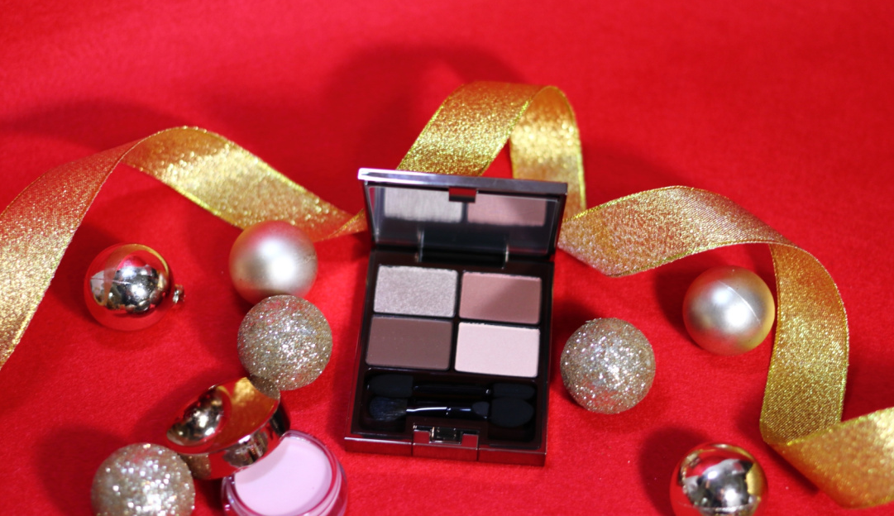

全球珠光材料供需现状及预测（2019-2030）
2.1.1 全球珠光材料产能、产量、产能利用率及发展趋势（2019-2030）
2.1.2 全球珠光材料产量、需求量及发展趋势（2019-2030）

Slide 26
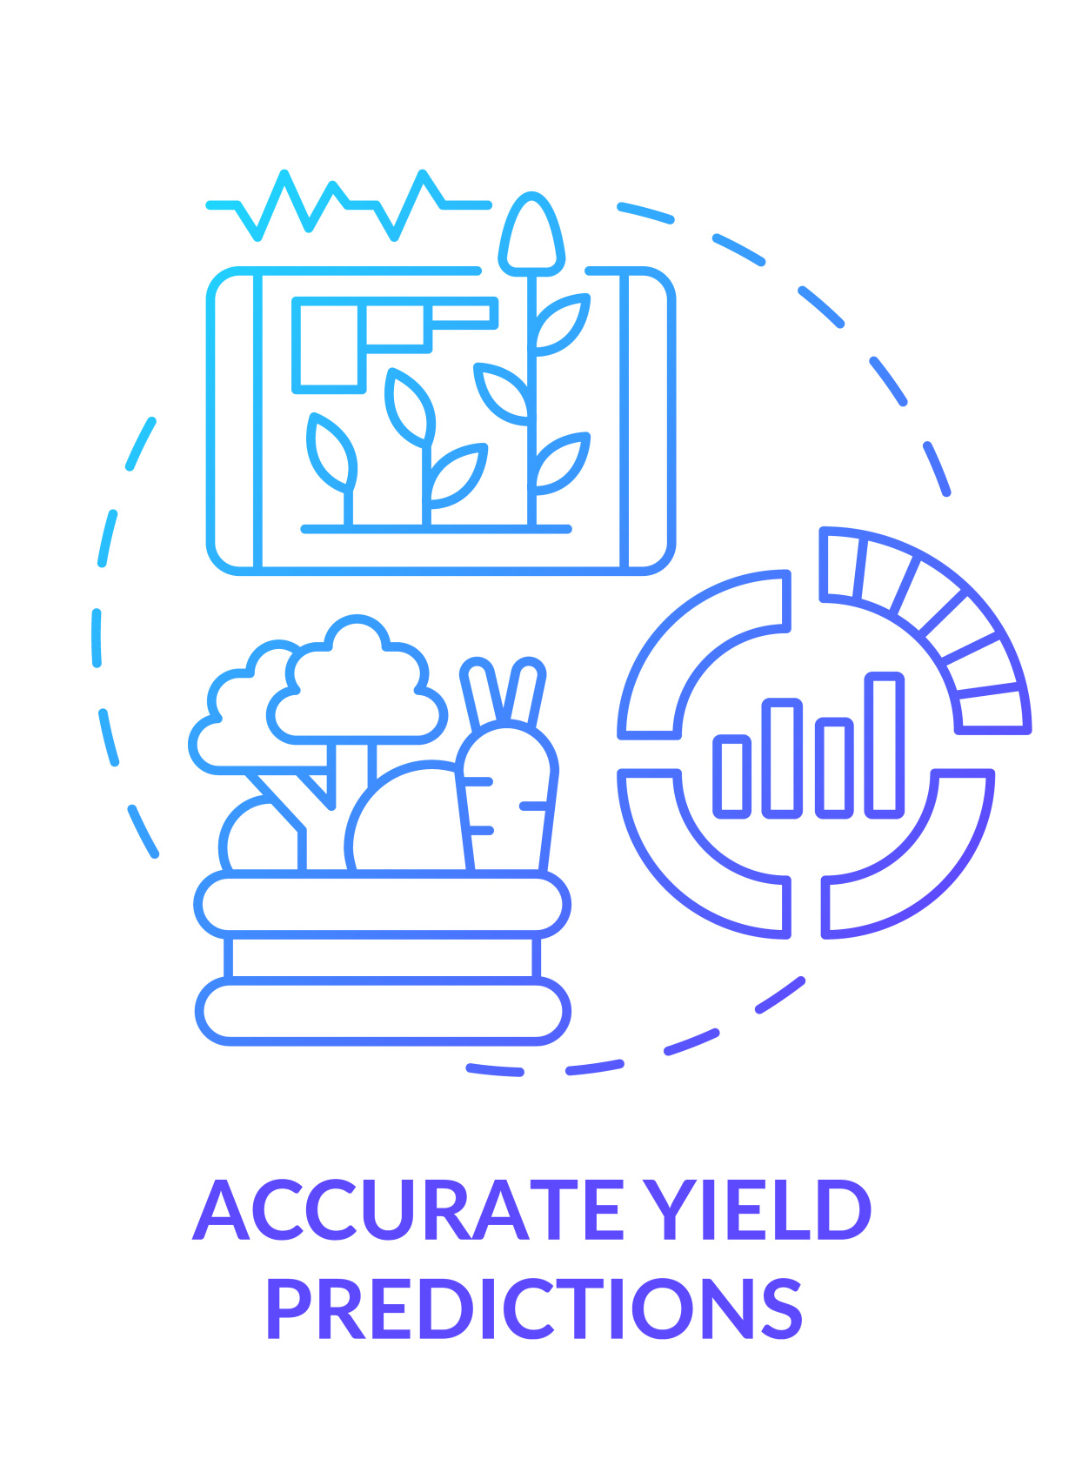
全球主要地区珠光材料产量及发展趋势（2019-2030）
01
2.2.1 全球主要地区珠光材料产量（2019-2024）
02
2.2.2 全球主要地区珠光材料产量（2025-2030）
03
2.2.3 全球主要地区珠光材料产量市场份额（2019-2030）

Slide 27

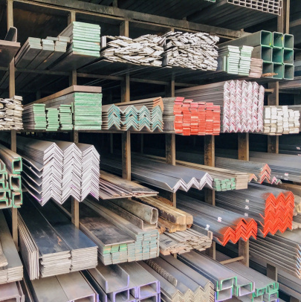
中国珠光材料供需现状及预测（2019-2030）
2.3.1 中国珠光材料产能、产量、产能利用率及发展趋势（2019-2030）
2.3.2 中国珠光材料产量、市场需求量及发展趋势（2019-2030）

Slide 28

全球珠光材料销量及销售额
Step 01
Step 02
Step 03
2.4.1 全球市场珠光材料销售额（2019-2030）
2.4.2 全球市场珠光材料销量（2019-2030）
2.4.3 全球市场珠光材料价格趋势（2019-2030）

Slide 29
全球与中国主要厂商市场份额分析
05.

Slide 30
3.1 全球市场主要厂商珠光材料产能市场份额
3.2 全球市场主要厂商珠光材料销量（2019-2024）
3.2.1 全球市场主要厂商珠光材料销量（2019-2024）
3.2.2 全球市场主要厂商珠光材料销售收入（2019-2024）
3.2.3 全球市场主要厂商珠光材料销售价格（2019-2024）
01
02
03
04
05

Slide 31
3.3 中国市场主要厂商珠光材料销量（2019-2024）
3.3.2 中国市场主要厂商珠光材料销售收入（2019-2024）
3.2.4 2023年全球主要生产商珠光材料收入排名
3.3.1 中国市场主要厂商珠光材料销量（2019-2024）
3.3.3 2023年中国主要生产商珠光材料收入排名

Slide 32
3.3.4 中国市场主要厂商珠光材料销售价格（2019-2024）
01
02
3.6 全球主要厂商珠光材料产品类型及应用
3.4 全球主要厂商珠光材料总部及产地分布
04
05
3.7 珠光材料行业集中度、竞争程度分析
03
3.5 全球主要厂商成立时间及珠光材料商业化日期

Slide 33
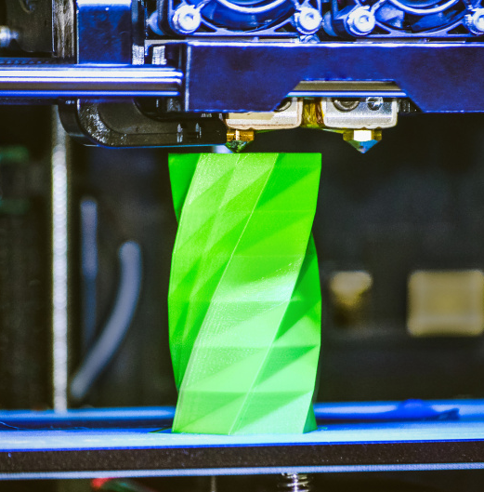

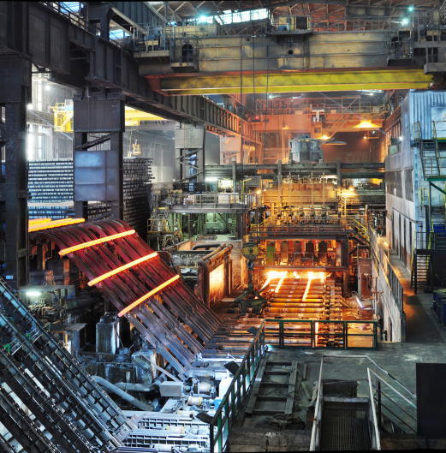
3.7.1 珠光材料行业集中度分析：2023年全球Top 5生产商市场份额
3.7.2 全球珠光材料第一梯队、第二梯队和第三梯队生产商（品牌）及市场份额
3.8 新增投资及市场并购活动

Slide 34
全球珠光材料主要地区分析
06.

Slide 35
4.1 全球主要地区珠光材料市场规模分析：2019 VS 2023 VS 2030
4.1.1 全球主要地区珠光材料销售收入及市场份额（2019-2024年）
4.1.2 全球主要地区珠光材料销售收入预测（2025-2030年）
4.2 全球主要地区珠光材料销量分析：2019 VS 2023 VS 2030
4.2.1 全球主要地区珠光材料销量及市场份额（2019-2024年）
4.2.2 全球主要地区珠光材料销量及市场份额预测（2025-2030）

Slide 36
01
02
03
04
05
06
4.3 北美市场珠光材料销量、收入及增长率（2019-2030）
4.4 欧洲市场珠光材料销量、收入及增长率（2019-2030）
4.5 中国市场珠光材料销量、收入及增长率（2019-2030）
4.6 日本市场珠光材料销量、收入及增长率（2019-2030）
4.7 东南亚市场珠光材料销量、收入及增长率（2019-2030）
4.8 印度市场珠光材料销量、收入及增长率（2019-2030）

Slide 37
全球珠光材料主要生产商分析
07.

Slide 38





Merck KGaA
5.1.2 Merck KGaA 珠光材料产品规格、参数及市场应用
5.1.4 Merck KGaA公司简介及主要业务
5.1.1 Merck KGaA基本信息、珠光材料生产基地、销售区域、竞争对手及市场地位
5.1.5 Merck KGaA企业最新动态
5.1.3 Merck KGaA 珠光材料销量、收入、价格及毛利率（2019-2024）

Slide 39
BASF
5.2.2 BASF 珠光材料产品规格、参数及市场应用
5.2.4 BASF公司简介及主要业务
5.2.1 BASF基本信息、珠光材料生产基地、销售区域、竞争对手及市场地位
5.2.3 BASF 珠光材料销量、收入、价格及毛利率（2019-2024）
5.2.5 BASF企业最新动态

Slide 40
Altana
5.3.1 Altana基本信息、珠光材料生产基地、销售区域、竞争对手及市场地位
5.3.2 Altana 珠光材料产品规格、参数及市场应用
5.3.3 Altana 珠光材料销量、收入、价格及毛利率（2019-2024）
5.3.4 Altana公司简介及主要业务
5.3.5 Altana企业最新动态
01
02
03
04
05

Slide 41
Kuncai Material Technologies
5.4.1 Kuncai Material Technologies基本信息、珠光材料生产基地、销售区域、竞争对手及市场地位
01
02
5.4.4 Kuncai Material Technologies公司简介及主要业务
5.4.2 Kuncai Material Technologies 珠光材料产品规格、参数及市场应用
04
05
5.4.5 Kuncai Material Technologies企业最新动态
03
5.4.3 Kuncai Material Technologies 珠光材料销量、收入、价格及毛利率（2019-2024）

Slide 42
DIC Corporation
5.5.2 DIC Corporation 珠光材料产品规格、参数及市场应用
5.5.4 DIC Corporation公司简介及主要业务
5.5.1 DIC Corporation基本信息、珠光材料生产基地、销售区域、竞争对手及市场地位
5.5.5 DIC Corporation企业最新动态
5.5.3 DIC Corporation 珠光材料销量、收入、价格及毛利率（2019-2024）

Slide 43
Ruicheng New Materials
5.6.1 Ruicheng New Materials基本信息、珠光材料生产基地、销售区域、竞争对手及市场地位
01
02
5.6.4 Ruicheng New Materials公司简介及主要业务
5.6.2 Ruicheng New Materials 珠光材料产品规格、参数及市场应用
04
05
5.6.5 Ruicheng New Materials企业最新动态
03
5.6.3 Ruicheng New Materials 珠光材料销量、收入、价格及毛利率（2019-2024）

Slide 44
Volor Pearl Pigment
5.7.1 Volor Pearl Pigment基本信息、珠光材料生产基地、销售区域、竞争对手及市场地位
5.7.2 Volor Pearl Pigment 珠光材料产品规格、参数及市场应用
5.7.3 Volor Pearl Pigment 珠光材料销量、收入、价格及毛利率（2019-2024）
5.7.4 Volor Pearl Pigment公司简介及主要业务
5.7.5 Volor Pearl Pigment企业最新动态
01
02
03
04
05

Slide 45
CQV
5.8.2 CQV 珠光材料产品规格、参数及市场应用
5.8.4 CQV公司简介及主要业务
5.8.1 CQV基本信息、珠光材料生产基地、销售区域、竞争对手及市场地位
5.8.3 CQV 珠光材料销量、收入、价格及毛利率（2019-2024）
5.8.5 CQV企业最新动态

Slide 46
Guangxi Chesir Pearl Material
5.9.2 Guangxi Chesir Pearl Material 珠光材料产品规格、参数及市场应用
5.9.4 Guangxi Chesir Pearl Material公司简介及主要业务
5.9.1 Guangxi Chesir Pearl Material基本信息、珠光材料生产基地、销售区域、竞争对手及市场地位
5.9.3 Guangxi Chesir Pearl Material 珠光材料销量、收入、价格及毛利率（2019-2024）
5.9.5 Guangxi Chesir Pearl Material企业最新动态

Slide 47
RIKA Technology
5.10.2 RIKA Technology 珠光材料产品规格、参数及市场应用
5.10.4 RIKA Technology公司简介及主要业务
5.10.1 RIKA Technology基本信息、珠光材料生产基地、销售区域、竞争对手及市场地位
5.10.3 RIKA Technology 珠光材料销量、收入、价格及毛利率（2019-2024）
5.10.5 RIKA Technology企业最新动态

Slide 48
Nihon Koken Kogyo
5.11.2 Nihon Koken Kogyo 珠光材料产品规格、参数及市场应用
5.11.4 Nihon Koken Kogyo公司简介及主要业务
5.11.1 Nihon Koken Kogyo基本信息、珠光材料生产基地、销售区域、竞争对手及市场地位
5.11.5 Nihon Koken Kogyo企业最新动态
5.11.3 Nihon Koken Kogyo 珠光材料销量、收入、价格及毛利率（2019-2024）

Slide 49
YAYANG Global
5.12.2 YAYANG Global 珠光材料产品规格、参数及市场应用
5.12.4 YAYANG Global公司简介及主要业务
5.12.1 YAYANG Global基本信息、珠光材料生产基地、销售区域、竞争对手及市场地位
5.12.3 YAYANG Global 珠光材料销量、收入、价格及毛利率（2019-2024）
5.12.5 YAYANG Global企业最新动态

Slide 50
Zhejiang Angel New Materials
5.13.1 Zhejiang Angel New Materials基本信息、珠光材料生产基地、销售区域、竞争对手及市场地位
01
02
5.13.4 Zhejiang Angel New Materials公司简介及主要业务
5.13.2 Zhejiang Angel New Materials 珠光材料产品规格、参数及市场应用
04
05
5.13.5 Zhejiang Angel New Materials企业最新动态
03
5.13.3 Zhejiang Angel New Materials 珠光材料销量、收入、价格及毛利率（2019-2024）

Slide 51
Yipin Pigments
5.14.1 Yipin Pigments基本信息、珠光材料生产基地、销售区域、竞争对手及市场地位
5.14.2 Yipin Pigments 珠光材料产品规格、参数及市场应用
5.14.3 Yipin Pigments 珠光材料销量、收入、价格及毛利率（2019-2024）
5.14.4 Yipin Pigments公司简介及主要业务
5.14.5 Yipin Pigments企业最新动态
01
02
03
04
05

Slide 52
Hebei Oxen New Materials
5.15.1 Hebei Oxen New Materials基本信息、珠光材料生产基地、销售区域、竞争对手及市场地位
01
02
5.15.4 Hebei Oxen New Materials公司简介及主要业务
5.15.2 Hebei Oxen New Materials 珠光材料产品规格、参数及市场应用
04
05
5.15.5 Hebei Oxen New Materials企业最新动态
03
5.15.3 Hebei Oxen New Materials 珠光材料销量、收入、价格及毛利率（2019-2024）

Slide 53
Kolortek
5.16.1 Kolortek基本信息、珠光材料生产基地、销售区域、竞争对手及市场地位
5.16.2 Kolortek 珠光材料产品规格、参数及市场应用
5.16.3 Kolortek 珠光材料销量、收入、价格及毛利率（2019-2024）
5.16.4 Kolortek公司简介及主要业务
5.16.5 Kolortek企业最新动态
01
02
03
04
05

Slide 54
ISuo Chem
5.17.2 ISuo Chem 珠光材料产品规格、参数及市场应用
5.17.4 ISuo Chem公司简介及主要业务
5.17.1 ISuo Chem基本信息、珠光材料生产基地、销售区域、竞争对手及市场地位
5.17.3 ISuo Chem 珠光材料销量、收入、价格及毛利率（2019-2024）
5.17.5 ISuo Chem企业最新动态

Slide 55
Nanyang LingBao
5.18.2 Nanyang LingBao 珠光材料产品规格、参数及市场应用
5.18.4 Nanyang LingBao公司简介及主要业务
5.18.1 Nanyang LingBao基本信息、珠光材料生产基地、销售区域、竞争对手及市场地位
5.18.3 Nanyang LingBao 珠光材料销量、收入、价格及毛利率（2019-2024）
5.18.5 Nanyang LingBao企业最新动态

Slide 56
Longhua Pearl Lustre Pigments
5.19.1 Longhua Pearl Lustre Pigments基本信息、珠光材料生产基地、销售区域、竞争对手及市场地位
01
02
5.19.4 Longhua Pearl Lustre Pigments公司简介及主要业务
5.19.2 Longhua Pearl Lustre Pigments 珠光材料产品规格、参数及市场应用
04
05
5.19.5 Longhua Pearl Lustre Pigments企业最新动态
03
5.19.3 Longhua Pearl Lustre Pigments 珠光材料销量、收入、价格及毛利率（2019-2024）

Slide 57
Yortay Fine Chemicals
5.20.1 Yortay Fine Chemicals基本信息、珠光材料生产基地、销售区域、竞争对手及市场地位
01
02
5.20.4 Yortay Fine Chemicals公司简介及主要业务
5.20.2 Yortay Fine Chemicals 珠光材料产品规格、参数及市场应用
04
05
5.20.5 Yortay Fine Chemicals企业最新动态
03
5.20.3 Yortay Fine Chemicals 珠光材料销量、收入、价格及毛利率（2019-2024）

Slide 58
Leio Industrial
5.21.2 Leio Industrial 珠光材料产品规格、参数及市场应用
5.21.4 Leio Industrial公司简介及主要业务
5.21.1 Leio Industrial基本信息、 珠光材料生产基地、销售区域、竞争对手及市场地位
5.21.5 Leio Industrial企业最新动态
5.21.3 Leio Industrial 珠光材料销量、收入、价格及毛利率（2019-2024）

Slide 59
Pritty Pearlescent Pigments
5.22.1 Pritty Pearlescent Pigments基本信息、 珠光材料生产基地、销售区域、竞争对手及市场地位
01
02
5.22.4 Pritty Pearlescent Pigments公司简介及主要业务
5.22.2 Pritty Pearlescent Pigments 珠光材料产品规格、参数及市场应用
04
05
5.22.5 Pritty Pearlescent Pigments企业最新动态
03
5.22.3 Pritty Pearlescent Pigments 珠光材料销量、收入、价格及毛利率（2019-2024）

Slide 60
Geotech International B.V.
5.23.2 Geotech International B.V. 珠光材料产品规格、参数及市场应用
5.23.4 Geotech International B.V.公司简介及主要业务
5.23.1 Geotech International B.V.基本信息、 珠光材料生产基地、销售区域、竞争对手及市场地位
5.23.3 Geotech International B.V. 珠光材料销量、收入、价格及毛利率（2019-2024）
5.23.5 Geotech International B.V.企业最新动态

Slide 61
不同产品类型珠光材料分析
08.

Slide 62


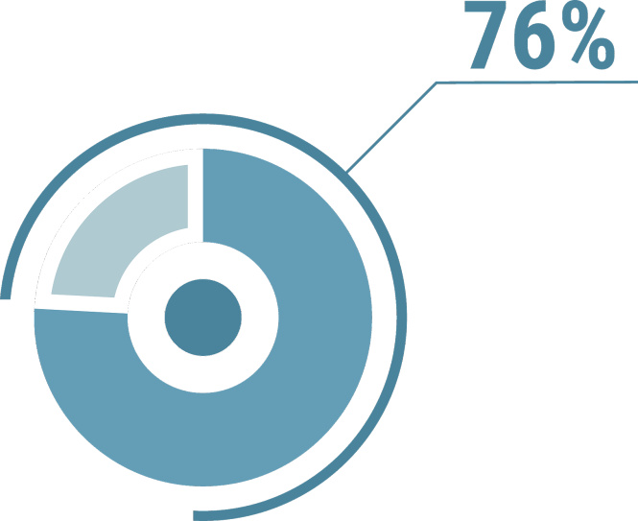

6.1 全球不同产品类型珠光材料销量（2019-2030）
6.1.1 全球不同产品类型珠光材料销量及市场份额（2019-2024）
6.1.2 全球不同产品类型珠光材料销量预测（2025-2030）
6.2 全球不同产品类型珠光材料收入（2019-2030）

Slide 63

Step 01
Step 02
Step 03
6.2.1 全球不同产品类型珠光材料收入及市场份额（2019-2024）
6.2.2 全球不同产品类型珠光材料收入预测（2025-2030）
6.3 全球不同产品类型珠光材料价格走势（2019-2030）

Slide 64
不同应用珠光材料分析
09.

Slide 65
7.1 全球不同应用珠光材料销量（2019-2030）
7.1.1 全球不同应用珠光材料销量及市场份额（2019-2024）
7.1.2 全球不同应用珠光材料销量预测（2025-2030）
7.2 全球不同应用珠光材料收入（2019-2030）

Slide 66

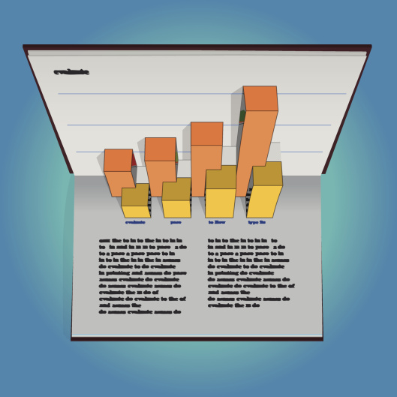

7.2.1 全球不同应用珠光材料收入及市场份额（2019-2024）
7.2.2 全球不同应用珠光材料收入预测（2025-2030）
7.3 全球不同应用珠光材料价格走势（2019-2030）

Slide 67
上游原料及下游市场分析
10.

Slide 68
01
02
03
04
05
06
8.1 珠光材料产业链分析
8.2 珠光材料产业上游供应分析
8.2.1 上游原料供给状况
8.2.2 原料供应商及联系方式
8.3 珠光材料下游典型客户
8.4 珠光材料销售渠道分析

Slide 69
行业发展机遇和风险分析
11.

Slide 70
9.1 珠光材料行业发展机遇及主要驱动因素
9.2 珠光材料行业发展面临的风险
01
02
9.3 珠光材料行业政策分析
9.4 珠光材料中国企业SWOT分析
03
04
10 研究成果及结论
11 附录
05
06

Slide 71

1
11.1 研究方法
3
11.2.1 二手信息来源
5
11.3 数据交互验证
2
11.2 数据来源
4
11.2.2 一手信息来源

Slide 72
免责声明
12.

Slide 73
标题
报告图表
表1 全球不同产品类型珠光材料销售额增长（CAGR）趋势2019 VS 2023 VS 2030（百万美元）
表2 全球不同应用销售额增速（CAGR）2019 VS 2023 VS 2030（百万美元）
表3 珠光材料行业目前发展现状
表4 珠光材料发展趋势

Slide 74

表10 全球市场主要厂商珠光材料产能（2021-2022）&（吨）
表6 全球主要地区珠光材料产量（2019-2024）&（吨）
表5 全球主要地区珠光材料产量增速（CAGR）：2019 VS 2023 VS 2030 & （吨）
表8 全球主要地区珠光材料产量市场份额（2019-2024）
表9 全球主要地区珠光材料产量市场份额（2025-2030）
表7 全球主要地区珠光材料产量（2025-2030）&（吨）

Slide 75
表16 2023年全球主要生产商珠光材料收入排名（百万美元）
表12 全球市场主要厂商珠光材料销量市场份额（2019-2024）
表11 全球市场主要厂商珠光材料销量（2019-2024）&（吨）
表14 全球市场主要厂商珠光材料销售收入市场份额（2019-2024）
表15 全球市场主要厂商珠光材料销售价格（2019-2024）&（美元/吨）
表13 全球市场主要厂商珠光材料销售收入（2019-2024）&（百万美元）

Slide 76
表17 中国市场主要厂商珠光材料销量（2019-2024）&（吨）
表18 中国市场主要厂商珠光材料销量市场份额（2019-2024）
01
02
表19 中国市场主要厂商珠光材料销售收入（2019-2024）&（百万美元）
表20 中国市场主要厂商珠光材料销售收入市场份额（2019-2024）
03
04
表21 2023年中国主要生产商珠光材料收入排名（百万美元）
表22 中国市场主要厂商珠光材料销售价格（2019-2024）&（美元/吨）
05
06

Slide 77
表23 全球主要厂商珠光材料总部及产地分布
表24 全球主要厂商成立时间及珠光材料商业化日期
01
02
表25 全球主要厂商珠光材料产品类型及应用
表26 2023年全球珠光材料主要厂商市场地位（第一梯队、第二梯队和第三梯队）
03
04
表27 全球珠光材料市场投资、并购等现状分析
表28 全球主要地区珠光材料销售收入增速：（2019 VS 2023 VS 2030）&（百万美元）
05
06

Slide 78
表29 全球主要地区珠光材料销售收入（2019-2024）&（百万美元）
表30 全球主要地区珠光材料销售收入市场份额（2019-2024）
表31 全球主要地区珠光材料收入（2025-2030）&（百万美元）
表32 全球主要地区珠光材料收入市场份额（2025-2030）
表33 全球主要地区珠光材料销量（吨）：2019 VS 2023 VS 2030
表34 全球主要地区珠光材料销量（2019-2024）&（吨）

Slide 79
表35 全球主要地区珠光材料销量市场份额（2019-2024）
表36 全球主要地区珠光材料销量（2025-2030）&（吨）
01
02
表37 全球主要地区珠光材料销量份额（2025-2030）
表38 Merck KGaA 珠光材料生产基地、销售区域、竞争对手及市场地位
03
04
表39 Merck KGaA 珠光材料产品规格、参数及市场应用
表40 Merck KGaA 珠光材料销量（吨）、收入（百万美元）、价格（美元/吨）及毛利率（2019-2024）
05
06

Slide 80
表41 Merck KGaA公司简介及主要业务
表42 Merck KGaA企业最新动态
01
02
表43 BASF 珠光材料生产基地、销售区域、竞争对手及市场地位
表44 BASF 珠光材料产品规格、参数及市场应用
03
04
表45 BASF 珠光材料销量（吨）、收入（百万美元）、价格（美元/吨）及毛利率（2019-2024）
表46 BASF公司简介及主要业务
05
06

Slide 81
表47 BASF企业最新动态
表48 Altana 珠光材料生产基地、销售区域、竞争对手及市场地位
01
02
表49 Altana 珠光材料产品规格、参数及市场应用
表50 Altana 珠光材料销量（吨）、收入（百万美元）、价格（美元/吨）及毛利率（2019-2024）
03
04
表51 Altana公司简介及主要业务
表52 Altana公司最新动态
05
06

Slide 82
表53 Kuncai Material Technologies 珠光材料生产基地、销售区域、竞争对手及市场地位
表54 Kuncai Material Technologies 珠光材料产品规格、参数及市场应用
01
02
表55 Kuncai Material Technologies 珠光材料销量（吨）、收入（百万美元）、价格（美元/吨）及毛利率（2019-2024）
表56 Kuncai Material Technologies公司简介及主要业务
03
04
表57 Kuncai Material Technologies企业最新动态
表58 DIC Corporation 珠光材料生产基地、销售区域、竞争对手及市场地位
05
06

Slide 83
表59 DIC Corporation 珠光材料产品规格、参数及市场应用
表60 DIC Corporation 珠光材料销量（吨）、收入（百万美元）、价格（美元/吨）及毛利率（2019-2024）
表61 DIC Corporation公司简介及主要业务
表62 DIC Corporation企业最新动态
表63 Ruicheng New Materials 珠光材料生产基地、销售区域、竞争对手及市场地位
表64 Ruicheng New Materials 珠光材料产品规格、参数及市场应用

Slide 84
表65 Ruicheng New Materials 珠光材料销量（吨）、收入（百万美元）、价格（美元/吨）及毛利率（2019-2024）
表66 Ruicheng New Materials公司简介及主要业务
01
02
表67 Ruicheng New Materials企业最新动态
表68 Volor Pearl Pigment 珠光材料生产基地、销售区域、竞争对手及市场地位
03
04
表69 Volor Pearl Pigment 珠光材料产品规格、参数及市场应用
表70 Volor Pearl Pigment 珠光材料销量（吨）、收入（百万美元）、价格（美元/吨）及毛利率（2019-2024）
05
06

Slide 85
表71 Volor Pearl Pigment公司简介及主要业务
表72 Volor Pearl Pigment企业最新动态
表73 CQV 珠光材料生产基地、销售区域、竞争对手及市场地位
表74 CQV 珠光材料产品规格、参数及市场应用
表75 CQV 珠光材料销量（吨）、收入（百万美元）、价格（美元/吨）及毛利率（2019-2024）
表76 CQV公司简介及主要业务

Slide 86
表77 CQV企业最新动态
表78 Guangxi Chesir Pearl Material 珠光材料生产基地、销售区域、竞争对手及市场地位
01
02
表79 Guangxi Chesir Pearl Material 珠光材料产品规格、参数及市场应用
表80 Guangxi Chesir Pearl Material 珠光材料销量（吨）、收入（百万美元）、价格（美元/吨）及毛利率（2019-2024）
03
04
表81 Guangxi Chesir Pearl Material公司简介及主要业务
表82 Guangxi Chesir Pearl Material企业最新动态
05
06

Slide 87
表83 RIKA Technology 珠光材料生产基地、销售区域、竞争对手及市场地位
表84 RIKA Technology 珠光材料产品规格、参数及市场应用
01
02
表85 RIKA Technology 珠光材料销量（吨）、收入（百万美元）、价格（美元/吨）及毛利率（2019-2024）
表86 RIKA Technology公司简介及主要业务
03
04
表87 RIKA Technology企业最新动态
表88 Nihon Koken Kogyo 珠光材料生产基地、销售区域、竞争对手及市场地位
05
06

Slide 88
表89 Nihon Koken Kogyo 珠光材料产品规格、参数及市场应用
表90 Nihon Koken Kogyo 珠光材料销量（吨）、收入（百万美元）、价格（美元/吨）及毛利率（2019-2024）
01
02
表91 Nihon Koken Kogyo公司简介及主要业务
表92 Nihon Koken Kogyo企业最新动态
03
04
表93 YAYANG Global 珠光材料生产基地、销售区域、竞争对手及市场地位
表94 YAYANG Global 珠光材料产品规格、参数及市场应用
05
06

Slide 89
表95 YAYANG Global 珠光材料销量（吨）、收入（百万美元）、价格（美元/吨）及毛利率（2019-2024）
表96 YAYANG Global公司简介及主要业务
表97 YAYANG Global企业最新动态
表98 Zhejiang Angel New Materials 珠光材料生产基地、销售区域、竞争对手及市场地位
表99 Zhejiang Angel New Materials 珠光材料产品规格、参数及市场应用
表100 Zhejiang Angel New Materials 珠光材料销量（吨）、收入（百万美元）、价格（美元/吨）及毛利率（2019-2024）

Slide 90
表101 Zhejiang Angel New Materials公司简介及主要业务
表102 Zhejiang Angel New Materials企业最新动态
01
02
表103 Yipin Pigments 珠光材料生产基地、销售区域、竞争对手及市场地位
表104 Yipin Pigments 珠光材料产品规格、参数及市场应用
03
04
表105 Yipin Pigments 珠光材料销量（吨）、收入（百万美元）、价格（美元/吨）及毛利率（2019-2024）
表106 Yipin Pigments公司简介及主要业务
05
06

Slide 91
表107 Yipin Pigments企业最新动态
表108 Hebei Oxen New Materials 珠光材料生产基地、销售区域、竞争对手及市场地位
01
02
表109 Hebei Oxen New Materials 珠光材料产品规格、参数及市场应用
表110 Hebei Oxen New Materials 珠光材料销量（吨）、收入（百万美元）、价格（美元/吨）及毛利率（2019-2024）
03
04
表111 Hebei Oxen New Materials公司简介及主要业务
表112 Hebei Oxen New Materials企业最新动态
05
06

Slide 92
表113 Kolortek 珠光材料生产基地、销售区域、竞争对手及市场地位
表114 Kolortek 珠光材料产品规格、参数及市场应用
01
02
表115 Kolortek 珠光材料销量（吨）、收入（百万美元）、价格（美元/吨）及毛利率（2019-2024）
表116 Kolortek公司简介及主要业务
03
04
表117 Kolortek企业最新动态
表118 ISuo Chem 珠光材料生产基地、销售区域、竞争对手及市场地位
05
06

Slide 93
表119 ISuo Chem 珠光材料产品规格、参数及市场应用
表120 ISuo Chem 珠光材料销量（吨）、收入（百万美元）、价格（美元/吨）及毛利率（2019-2024）
表121 ISuo Chem公司简介及主要业务
表122 ISuo Chem企业最新动态
表123 Nanyang LingBao 珠光材料生产基地、销售区域、竞争对手及市场地位
表124 Nanyang LingBao 珠光材料产品规格、参数及市场应用

Slide 94
表125 Nanyang LingBao 珠光材料销量（吨）、收入（百万美元）、价格（美元/吨）及毛利率（2019-2024）
表126 Nanyang LingBao公司简介及主要业务
01
02
表127 Nanyang LingBao企业最新动态
表128 Longhua Pearl Lustre Pigments 珠光材料生产基地、销售区域、竞争对手及市场地位
03
04
表129 Longhua Pearl Lustre Pigments 珠光材料产品规格、参数及市场应用
表130 Longhua Pearl Lustre Pigments 珠光材料销量（吨）、收入（百万美元）、价格（美元/吨）及毛利率（2019-2024）
05
06

Slide 95
表131 Longhua Pearl Lustre Pigments公司简介及主要业务
表132 Longhua Pearl Lustre Pigments企业最新动态
01
02
表133 Yortay Fine Chemicals 珠光材料生产基地、销售区域、竞争对手及市场地位
表134 Yortay Fine Chemicals 珠光材料产品规格、参数及市场应用
03
04
表135 Yortay Fine Chemicals 珠光材料销量（吨）、收入（百万美元）、价格（美元/吨）及毛利率（2019-2024）
表136 Yortay Fine Chemicals公司简介及主要业务
05
06

Slide 96
表137 Yortay Fine Chemicals企业最新动态
表138 Leio Industrial 珠光材料生产基地、销售区域、竞争对手及市场地位
01
02
表139 Leio Industrial 珠光材料产品规格、参数及市场应用
表140 Leio Industrial 珠光材料销量（吨）、收入（百万美元）、价格（美元/吨）及毛利率（2019-2024）
03
04
表141 Leio Industrial公司简介及主要业务
表142 Leio Industrial企业最新动态
05
06

Slide 97
表143 Pritty Pearlescent Pigments 珠光材料生产基地、销售区域、竞争对手及市场地位
表144 Pritty Pearlescent Pigments 珠光材料产品规格、参数及市场应用
01
02
表145 Pritty Pearlescent Pigments 珠光材料销量（吨）、收入（百万美元）、价格（美元/吨）及毛利率（2019-2024）
表146 Pritty Pearlescent Pigments公司简介及主要业务
03
04
表147 Pritty Pearlescent Pigments企业最新动态
表148 Geotech International B.V. 珠光材料生产基地、销售区域、竞争对手及市场地位
05
06

Slide 98
表149 Geotech International B.V. 珠光材料产品规格、参数及市场应用
表150 Geotech International B.V. 珠光材料销量（吨）、收入（百万美元）、价格（美元/吨）及毛利率（2019-2024）
01
02
表151 Geotech International B.V.公司简介及主要业务
表152 Geotech International B.V.企业最新动态
03
04
表153 全球不同产品类型珠光材料销量（2019-2024）&（吨）
表154 全球不同产品类型珠光材料销量市场份额（2019-2024）
05
06

Slide 99
表160 全球不同类型珠光材料收入市场份额预测（2025-2030）
表156 全球不同产品类型珠光材料销量市场份额预测（2025-2030）
表155 全球不同产品类型珠光材料销量预测（2025-2030）&（吨）
表158 全球不同产品类型珠光材料收入市场份额（2019-2024）
表159 全球不同产品类型珠光材料收入预测（2025-2030）&（百万美元）
表157 全球不同产品类型珠光材料收入（2019-2024）&（百万美元）

Slide 100
表161 全球不同应用珠光材料销量（2019-2024年）&（吨）
表162 全球不同应用珠光材料销量市场份额（2019-2024）
01
02
表163 全球不同应用珠光材料销量预测（2025-2030）&（吨）
表164 全球不同应用珠光材料销量市场份额预测（2025-2030）
03
04
表165 全球不同应用珠光材料收入（2019-2024年）&（百万美元）
表166 全球不同应用珠光材料收入市场份额（2019-2024）
05
06

Slide 101
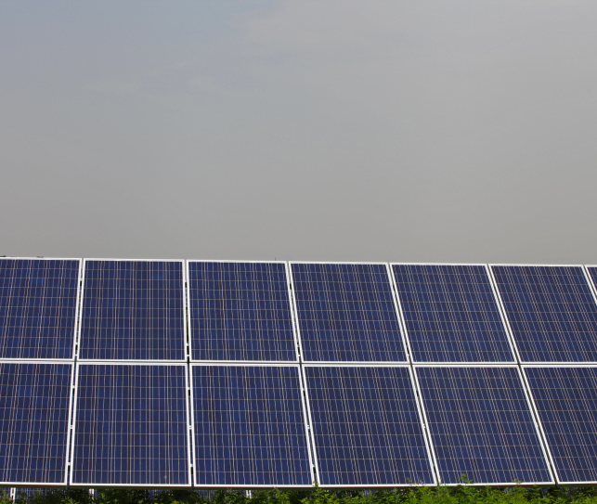



表167 全球不同应用珠光材料收入预测（2025-2030）&（百万美元）
表168 全球不同应用珠光材料收入市场份额预测（2025-2030）
表169 珠光材料上游原料供应商及联系方式列表
表170 珠光材料典型客户列表

Slide 102
谢谢
智信中科研究网

